Slide 1
PROYECTO ACME
WARLLEN STEVEN ROMERO RINCON
PYTHON

Slide 2
SOLUCION
INICIO DE SESION
MENU PRINCIPAL
REGISTROS
SUBMENU CONSULTAS
ASISTENCIA
SUBMENU INFORMES
CAMBIO DE CONTRASEÑA

Slide 3


INICIO DE SESION
OPTE POR INICIO DE SESION SENCILLO DONDE PREGUNTARA PREGUNTARA USUARIO,SI EXISTIA,PREGUNTARA CONTRASEÑA QUE POR DEFECTO ES SISGESA,SI NO EXISTE SE PREGUNTA SI DESEA REGISTRARSE Y SE INFORMA DE LA CONTRASEÑA POR DEFECTO(SISGESA).

Slide 4
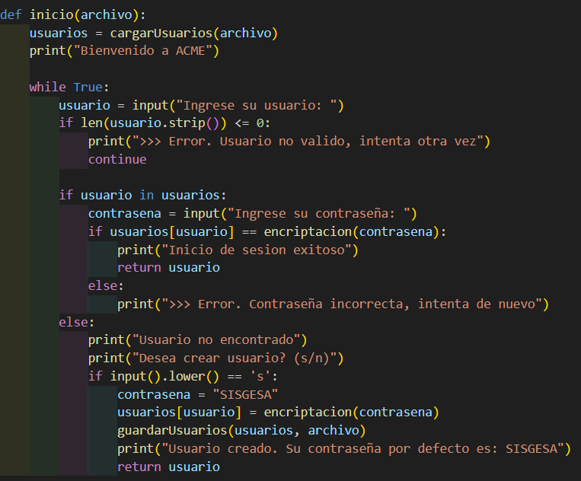
CODIGO INICIO SESION

Slide 5
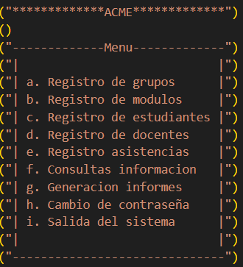
MENU PRINCIPAL
MENU INTERACTIVO, DE FACIL ENTENDIMIENTO PARA EL USUARIO VALIDANDO POSIBLES ERRORES COMO UN CARÁCTER QUE NO COINCIDA CON LOS OFRECIDOS EN EL MENU

Slide 6
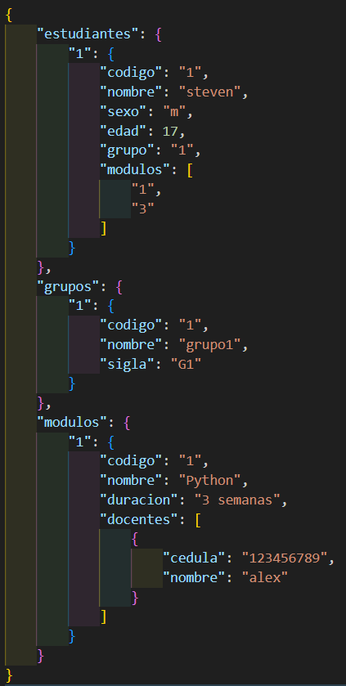
REGISTROS
ESTRATEGIA
MI ESTRATEGIA FUE EL USO DE UN DICCIONARIO GLOBAL(ACME) DONDE ME ALMACENARIA CADA GRUPO,ESTUDIANTE Y MODULO,PERO DECIDI INSERTAR LOS DOCENTES DENTRO DE LOS MISMO MODULOS, PARA UN ACCESO MAS FACIL

Slide 7
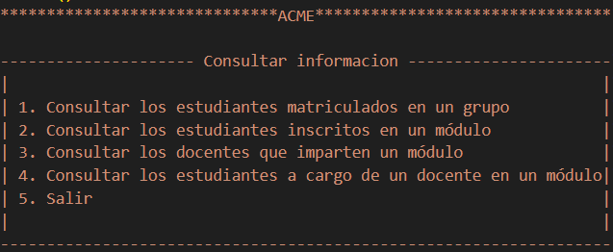
SUBMENU CONSULTAS
IGUALMENTE UN MENU INTERACTIVO,MANEJANDO PSOSIBLES ERRORES Y OFRECIENDO LA ACCESIBILIDAD A LAS DISTINTAS FUNCIONALIDADES QUE SE OBSERVAN

Slide 8
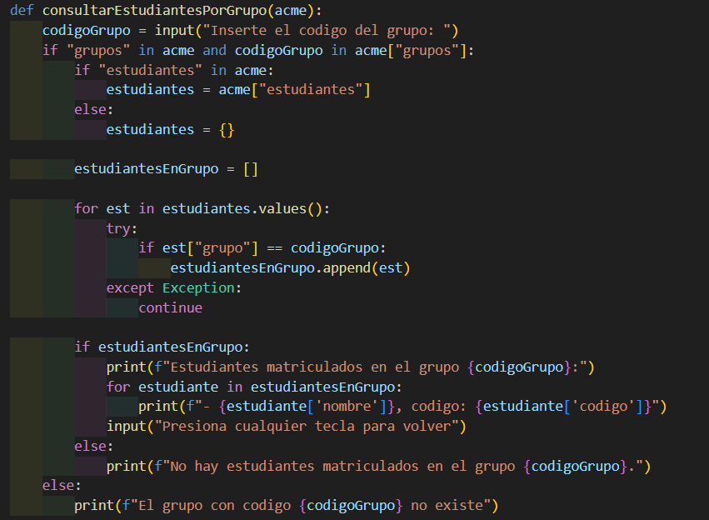
CONSULTAS DE INFORMACION
COMO LA ESTRATEGIA FUE UN MISMO DICCIONARIO,ACCEDERIA A CADA ITEM QUE NECESITABA ATRAVES DE SU CODIGO O CEDULA EN EL CASO DEL DOCENTE,COMO ES ALGO UNICO DE CADA UNO,ASI LOS ASOCIARIA CON SU GRUPO,MODULO,DOCENTE POR MODULOS,ESTUDIANTES EN UN MODULO.ASI ACCEDI A CADA UNO DE ELLOS PARA LAS CONSULTAS

Slide 9
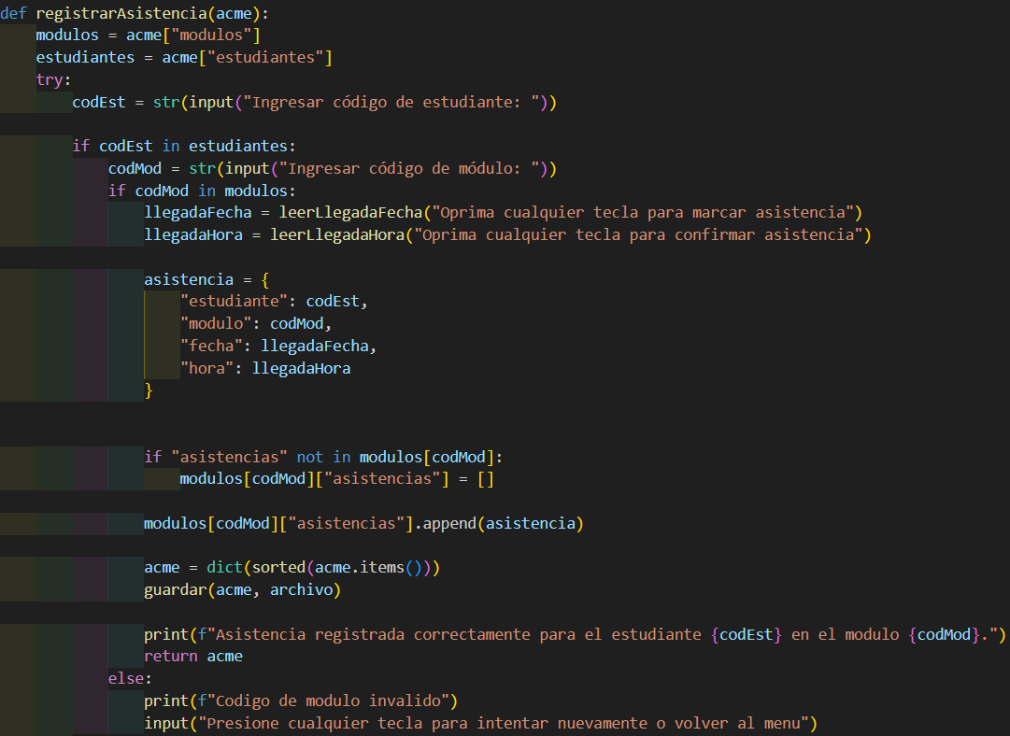
ASISTENCIA
ESTRATEGIA
EN ASISTENCIA EL ESTUDIANTE INGRESARIA EL CODIGO DEL MODULO Y ASI VALIDAR SI EL MODULO EXISTIA Y SI EL ESTUDIANTE HACIA PARTE DEL MODULO,LUEGO INSERTARIA UNA NUEVA LLAVE LLAMADA ASITENCIA QUE ALMACENARIA LOS DATOS DE INGRESO Y SALIDA DEL ESTUDIANTE TENIENDO PRESENTE LA FECHA Y HORA

Slide 10
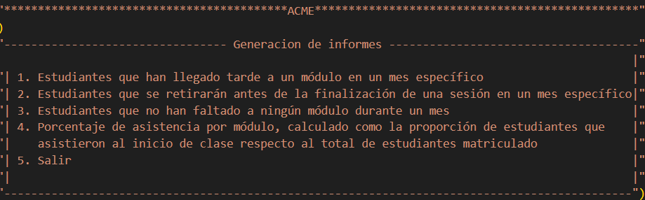
SUBMENU INFORMES
UN MENU INTERACTIVO FUNCIONAL, CONTROLADO EN CASO DE DISTINTOS ERRORES QUE PERMITA ACCEDER A LAS OPCIONES DE LOS INFORMES QUE DESEA EL USUARIO

Slide 11
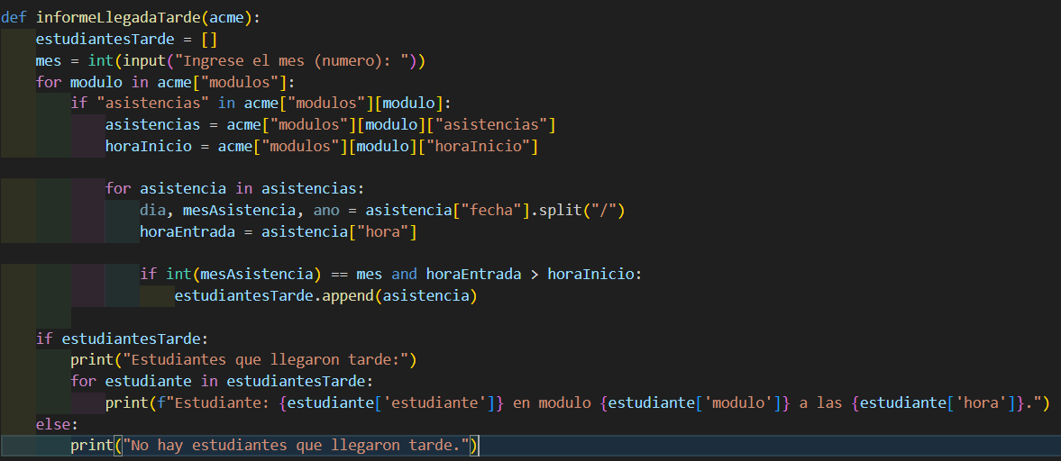
INFORMES
ESTRATEGIA
EN LA CREACION DE INFORMES SE TRATO CON EL MANEJO DE TODOS LOS DATOS OBTENIDOS Y LOS VALIDABAMOS PARA QUE FUERAN DE ACUERDO A LO ESPECIFICADO, PARA ESTO SE MANEJO TODA LA INFORMACION OBTENIDA EN ASISTENCIA

Slide 12
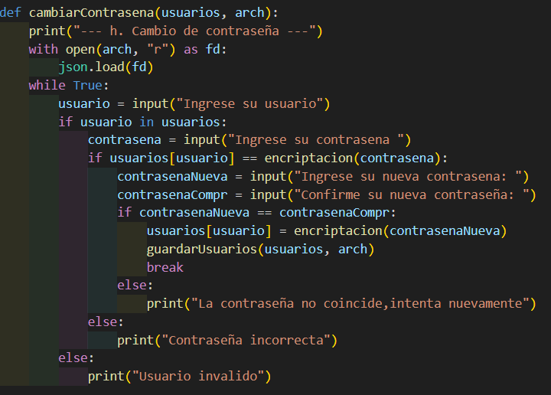
CAMBIO DE CONTRASEÑA
ESTRATEGIA
TENER LOS DATOS ALMACENADOS EN UN DICCIONARIO CON CLAVE:USUARIO Y VALOR LA CONTRASEÑA YA ENCRIPTADA. SOLICITAMOS EL USUARIO Y VALIDAMOS SI EXISTE,LUEGO PEDIMOS LA CONTRASEÑA,Y VALIDAMOS SI COINCIDEN DESPUES DE ACCEDER AL VALOR DE USUARIO,SI ES CORRECTO PERMITIMOS QUE SE SOBRESCRIBA LA NUEVA CONTRASEÑA EN EL VALOR DEL USUARIO

Slide 13
.
GRACIAS

